Slide 1
“ANÁLISIS DEL ACUERDO COMERCIAL MULTIPARTES ECUADOR Y LA UNIÓN EUROPEA EN LA EXPORTACIÓN DE LA SUBPARTIDA 0306.17.99.00 (CAMARÓN CONGELADO)”
JURADO SALAZAR YESSENIA LIZBETH

Slide 2
ANTECEDENTES
Segundo producto no petrolero con mayores exportaciones
2006 investigaciones de calidad y producción
Disminución de precios de Brasil, Taiwán y China
Inicios a finales de los años 70
2010 disminución de producción en Asia, aumento de precios
Primeros exportadores a nivel mundial
Incremento de controles
Años 90 crisis de mancha blanca
2016 terremoto en Manabí, gobierno impulsa sector camaronero
Caída de producción de 250 millones a 80 millones

Slide 3
Incremento de participación de empresas camaroneras
Principales destinos: EEUU, Europa y Asia
Ingreso a nuevos mercados
Acuerdos comerciales con mercados globales

Slide 4
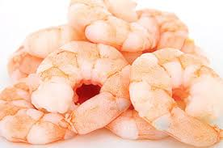
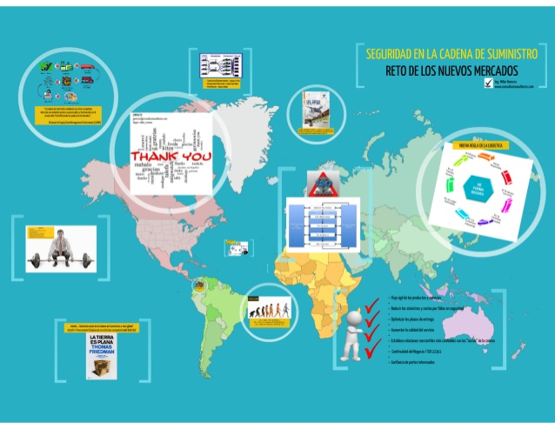
OBJETIVO GENERAL
Analizar la influencia y el impacto de la firma del acuerdo comercial multipartes de Ecuador con la Unión Europea en la exportación de la subpartida 0306.17.99.00 (Camarón Congelado) de Ecuador para establecer estrategias de acuerdo a las necesidades de los 28 países que conforman la Unión Europea mejorando productividad y competitividad.

Slide 5
OBJETIVOS ESPECIFICOS
Analizar la evolución de las exportaciones de camarón ecuatoriano hacia la Unión Europea en periodo 2012-2016.
Conocer cuáles son las restricciones y requisitos que necesita el camarón ecuatoriano para ingresar a los países de la Unión Europea y definir las estrategias que permitan ingresar ha dicho mercado.
Identificar los beneficios adquieren los exportadores de camarón con la suscripción del acuerdo comercial multipartes Ecuador - Unión Europea.
Identificar cual es el país de la Unión Europea que más importa camarón ecuatoriano.

Slide 6
METODOLOGÍA
Enfoque de investigación
Empresas exportadoras de camarón congelado
Delimitación
Escenarios
Predicciones sobre exportaciones
Bases de datos de exportaciones de la subpartida 0306.17.99.00
Contexto
Mixto
Investigación cualitativa
Investigación cuantitativa
Antes y después de la firma del acuerdo comercial multipartes

Slide 7
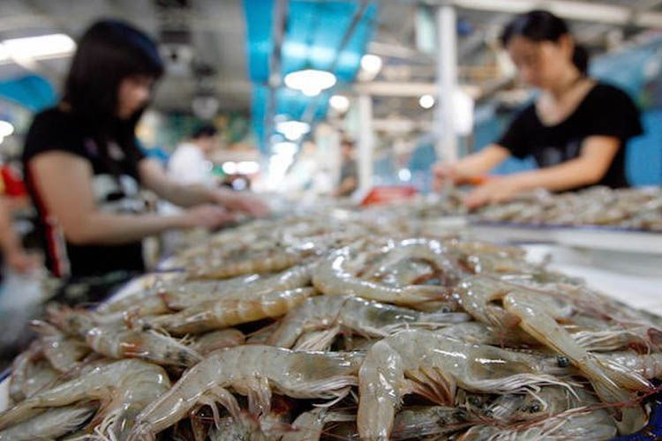
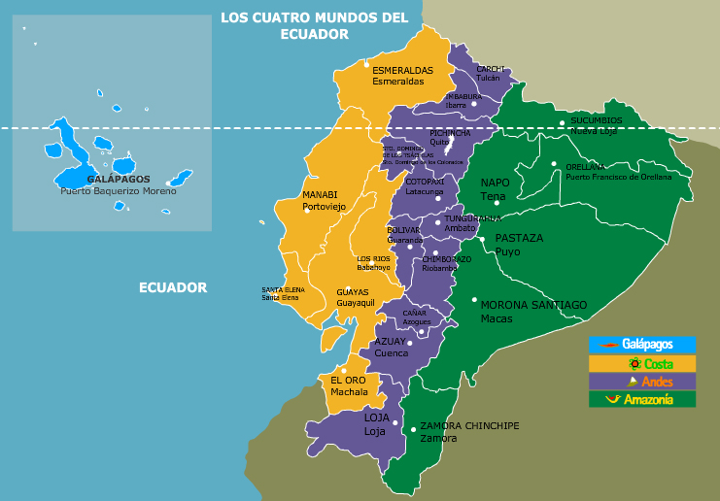
Industria Camaronera del Ecuador

Slide 8
Nació con la llamada revolución azul, años 70
Virus de mancha blanca, años 90
Reconocido internacionalmente (color, sabor, textura y calidad)
Soluciones inmediatas para futuros problemas, año 2006
Segundo producto mas exportado del Ecuador

Slide 9
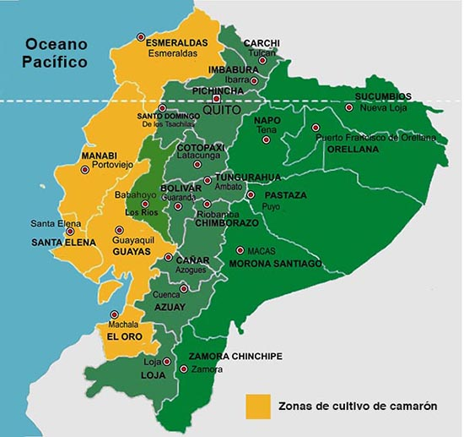
Producción
Guayas 65.23%
Manabí 8.77%
El Oro 19.05%
Esmeraldas 6.94%

Slide 10
HECTAREAS DE CAMARON EN EL ECUADOR.
FUENTE: PRO ECUADOR.
ELABORACION: Yessenia Jurado.

Slide 11
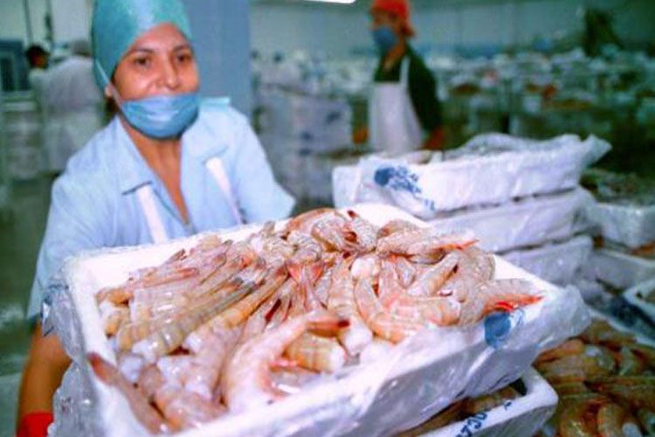
Recuperación paulatina
Mayor calidad
Medidas para salvaguardar producción
Nueva tecnología
Sistema actual de producción
Menos larvas
Calidad
Impacto ambiental

Slide 12
PRODUCCIÓN DE CAMARON EN EL ECUADOR.
2006 | 6,14%
2007 | 6,15%
2008 | 6,16%
2009 | 7,93%
2010 | 9,86%
2011 | 11,20%
2012 | 11,67%
2013 | 12,02%
2014 | 13,32%
2015 | 15,43%
FUENTE: FAO.
ELABORACION: Yessenia Jurado.

Slide 13
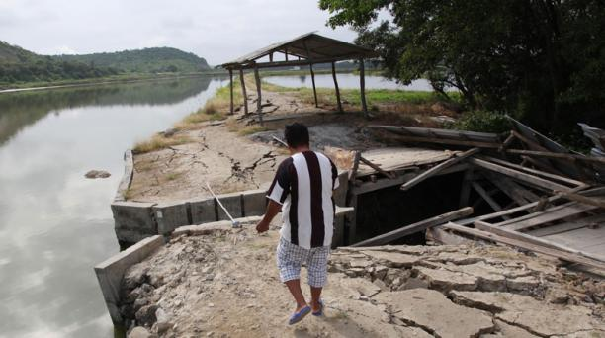
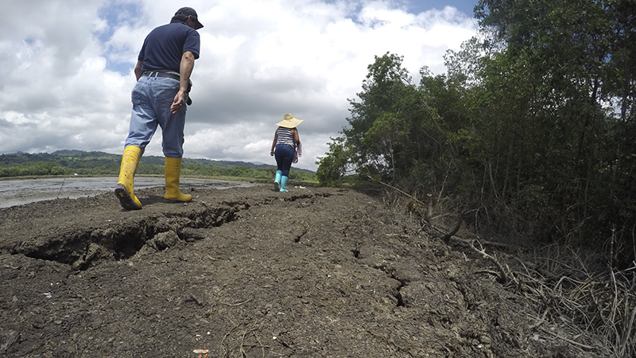
16 de Abril, Terremoto en Ecuador
Soluciones
Perdidas en camaroneras
Humanas
Producción
Infraestructura
Reactivación económicas
Créditos a sectores perjudicados
Asistencia técnica
Maquinaria
Limpieza de zonas afectadas
Problemas

Slide 14
PRODUCCIÓN DE CAMARON ABRIL 2016 – DICIEMBRE 2016.
FUENTE: BANCO CENTRAL DEL ECUADOR.
ELABORACION: Yessenia Jurado.

Slide 15
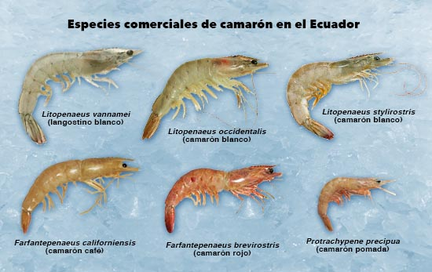
Tipos de camarones ecuatorianos
Camarón Blanco 95%

Slide 16
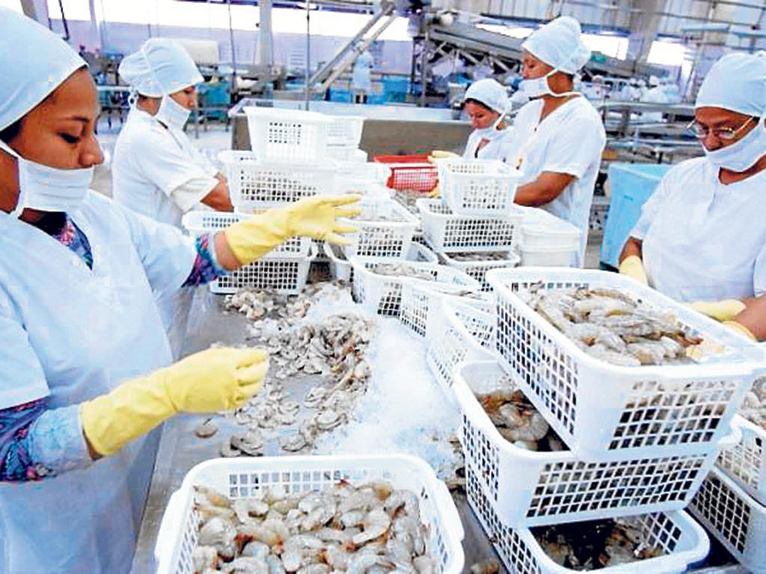
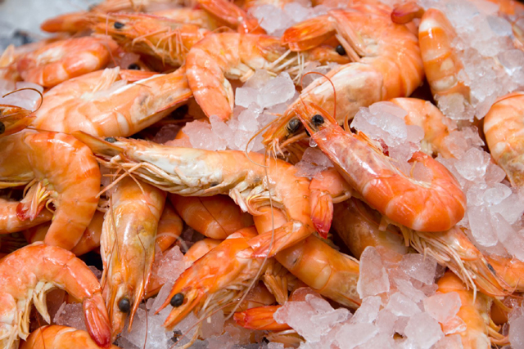
Cultivo de Camarón
Reproducción
Desove y cría
CRECIMIENTO NAUPLIO
CRECIMIENTO POSTLARVAS
RECEPCIÓN DE POSTLARVAS
CULTIVO SEMI – INTENSIVO
COSECHA
TRANSFERENCIA A PROCESARORAS
RECEPCIÓN CAMARÓN
CORTE CABEZA
CONGELADO
EMPACADO
EXPORTACIÓN

Slide 17
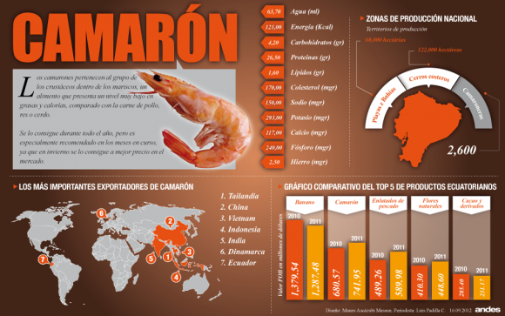
Exportaciones de camarón ecuatoriano

Slide 18
EXPORTACIONES DE CAMARON ECUADOR.
DOLARES.
FUENTE: CAMARA NACIONAL DE ACUACULTURA.
ELABORACION: Yessenia Jurado.

Slide 19
EXPORTACIONES DE CAMARON ECUADOR.
LIBRAS.
FUENTE: CAMARA NACIONAL DE ACUACULTURA.
ELABORACION: Yessenia Jurado.

Slide 20
PRECIOS INTERNACIONALES DE CAMARON ECUATORIANO.
FUENTE: CAMARA NACIONAL DE ACUACULTURA.
ELABORACION: Yessenia Jurado.

Slide 21
Principales destinos del
camarón ecuatoriano
Importadores | Valor exportada en 2012 | Valor exportada en 2013 | Valor exportada en 2014 | Valor exportada en 2015 | Valor exportada en 2016
Viet Nam | 106433 | 301047 | 577679 | 751623 | 1070991
Estados Unidos | 514894 | 625622 | 809237 | 581796 | 549495
España | 152141 | 179170 | 228245 | 190121 | 235924
Francia | 130301 | 209511 | 224979 | 183148 | 200429
Italia | 120921 | 139046 | 180961 | 123434 | 162640
China | 44192 | 72554 | 125455 | 186823 | 76704
Corea, República de | 27041 | 33070 | 40421 | 42423 | 48561
Colombia | 13455 | 24569 | 34839 | 29206 | 32388
Bélgica | 35188 | 28124 | 31576 | 23820 | 23484
Rusia, Federación de | 3809 | 24900 | 22262 | 10307 | 23017
Países Bajos | 15858 | 15493 | 28831 | 19187 | 22827
Reino Unido | 19057 | 22220 | 29276 | 17698 | 22392
Alemania | 7784 | 2803 | 10727 | 11647 | 18848
Chile | 18441 | 23687 | 26778 | 23652 | 18813
Japón | 16531 | 17000 | 10382 | 13990 | 15195
Guatemala | 4896 | 8410 | 40372 | 21328 | 11921

Slide 22
PARTICIPACION DE EXPORTACIONES DE CAMARON ECUATORIANO.
VIETNAM | 44%
ESTADOS UNIDOS | 22%
ESPAÑA | 10%
FRANCIA | 8%
ITALIA | 7%
FUENTE: TRADE MAPS.
ELABORACION: Yessenia Jurado.

Slide 23
EXPORTACIONES DE CAMARON ECUATORIANO POR DESTINO 2012-2016.
FUENTE: TRADE MAPS.
ELABORACION: Yessenia Jurado.

Slide 24
Principales competidores de camarón
China
Indonesia
India
Tailandia
Bangladesh
Vietnam

Slide 25
PAISES EXPORTADORES DE CAMARÓN.
DOLARES.
Exportadores | valor exportada en 2012 | valor exportada en 2013 | valor exportada en 2014 | valor exportada en 2015 | valor exportada en 2016
India | 1791279 | 2976797 | 3834859 | 3195660 | 3595371
Ecuador | 1279766 | 1794992 | 2520243 | 2287403 | 2587434
Vietnam | 1592933 | 2052907 | 2553754 | 1805824 | 1725094
China | 1465553 | 1752079 | 2043898 | 1713904 | 1683329
Indonesia | 1206544 | 1481284 | 1815230 | 1356323 | 1464399
Estados Unidos de América | 901837 | 956747 | 1138533 | 1141611 | 1117743
Tailandia | 1534669 | 1020414 | 966598 | 772330 | 1080864
Argentina | 495872 | 635731 | 776836 | 780234 | 1018342
Rusia | 296746 | 349227 | 548821 | 544466 | 665086
Australia | 482652 | 558624 | 699795 | 634589 | 627110
Bangladesh | 262996 | 457463 |  | 393970 | 531001
Países Bajos | 580795 | 562526 | 621759 | 454576 | 519906
Dinamarca | 427522 | 469239 | 475554 | 417054 | 432810
México | 245039 | 396934 | 423084 | 438913 | 423756
Reino Unido | 377395 | 400609 | 441934 | 356187 | 411180
España | 296462 | 348690 | 409787 | 376108 | 403774
Bélgica | 359177 | 391217 | 413415 | 332489 | 356681
Honduras | 216722 | 357797 | 345304 | 315780 | 353506
Nueva Zelandia | 200448 | 222587 | 242146 | 233602 | 253570
Nicaragua | 175384 | 225489 | 261453 | 225082 | 232070
Malasia | 390969 | 353032 | 418278 | 256533 | 211551
Francia | 158859 | 179203 | 185810 | 173891 | 177593
Alemania | 170340 | 189413 | 189757 | 169325 | 176772
Hong Kong, China | 223531 | 274204 | 225053 | 179101 | 173987
Myanmar | 181715 |  | 118736 | 138504 | 160399
Perú | 92599 | 131001 | 164456 | 145100 | 155057
Marruecos | 180647 | 172445 | 178107 | 151596 | 153529
Noruega | 51149 | 67952 | 82681 | 109031 | 144955
Groenlandia | 120575 | 120173 | 133494 | 100707 | 139171
Irlanda | 116006 | 114677 | 127621 | 121236 | 135461
Portugal | 88638 | 74612 | 102530 | 132379 | 122260
Filipinas | 94830 | 117827 | 159276 | 112212 | 113482
FUENTE: TRADE MAPS.
ELABORACION: Yessenia Jurado.

Slide 26
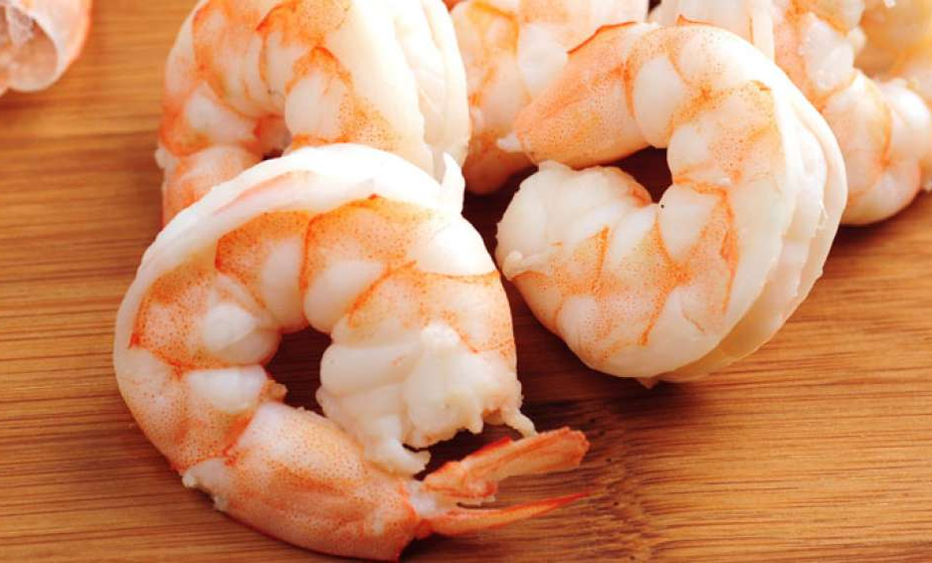
Producción mundial de camarón
11,6 millones de toneladas anuales

Slide 27
Demanda internacional de camarón
Japón
Estados Unidos
Europa
Vietnam
China

Slide 28
Importadores | valor importada en 2012 | valor importada en 2013 | valor importada en 2014 | valor importada en 2015 | valor importada en 2016
Estados Unidos de América | 5,240,583 | 6,106,887 | 7,450,772 | 6,411,836 | 6,722,344
Vietnam | 174,076 | 251,794 | 489,109 | 435,763 | 2,920,029
Japón | 3,071,167 | 2,817,406 | 2,739,980 | 2,235,286 | 2,442,087
China | 1,125,190 | 1,427,276 | 1,664,162 | 1,857,580 | 2,123,924
España | 1,226,892 | 1,307,900 | 1,503,762 | 1,387,627 | 1,446,176
Francia | 1,072,248 | 1,156,628 | 1,253,613 | 1,069,988 | 1,146,370
Corea | 567,048 | 581,591 | 789,822 | 803,389 | 850,707
Italia | 699,525 | 756,558 | 887,040 | 743,020 | 812,342
Canadá | 669,684 | 728,282 | 876,987 | 786,340 | 806,065
Hong Kong, China | 694,124 | 662,458 | 683,498 | 610,512 | 649,593
Bélgica | 556,617 | 588,066 | 684,786 | 523,382 | 564,843
Reino Unido | 427,019 | 512,323 | 646,672 | 528,854 | 550,174
Alemania | 420,661 | 436,917 | 548,450 | 455,592 | 457,645
Países Bajos | 380,501 | 389,911 | 452,531 | 409,344 | 448,523
Portugal | 202,655 | 208,163 | 287,145 | 247,075 | 270,907
Dinamarca | 230,531 | 264,557 | 299,060 | 241,922 | 270,284
Emiratos Árabes Unidos | 61,851 | 194,335 | 294,992 | 229,576 | 248,622
Australia | 247,915 | 287,474 | 350,948 | 249,594 | 240,424
Rusia | 247,437 | 340,498 | 354,451 | 141,237 | 202,271
Singapur | 170,637 | 183,151 | 194,433 | 179,321 | 184,046
Tailandia | 91,870 | 127,035 | 141,774 | 137,089 | 166,705
Suecia | 152,298 | 172,375 | 169,004 | 152,193 | 162,881

Slide 29
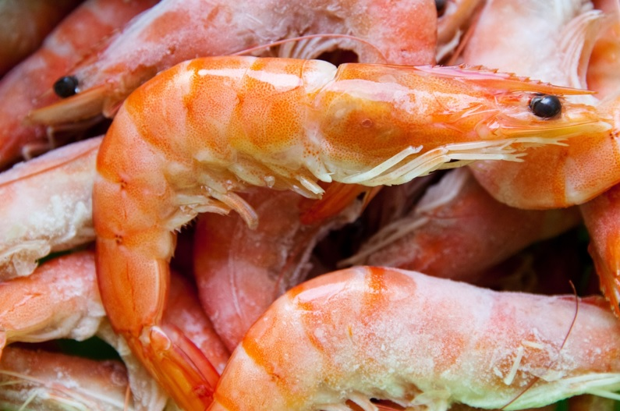
Exportaciones de camarón ecuatoriano
a la Unión Europea

Slide 30
Exportaciones de camarón ecuatoriano
Países Europeos
Camarón ecuatoriano

Slide 31
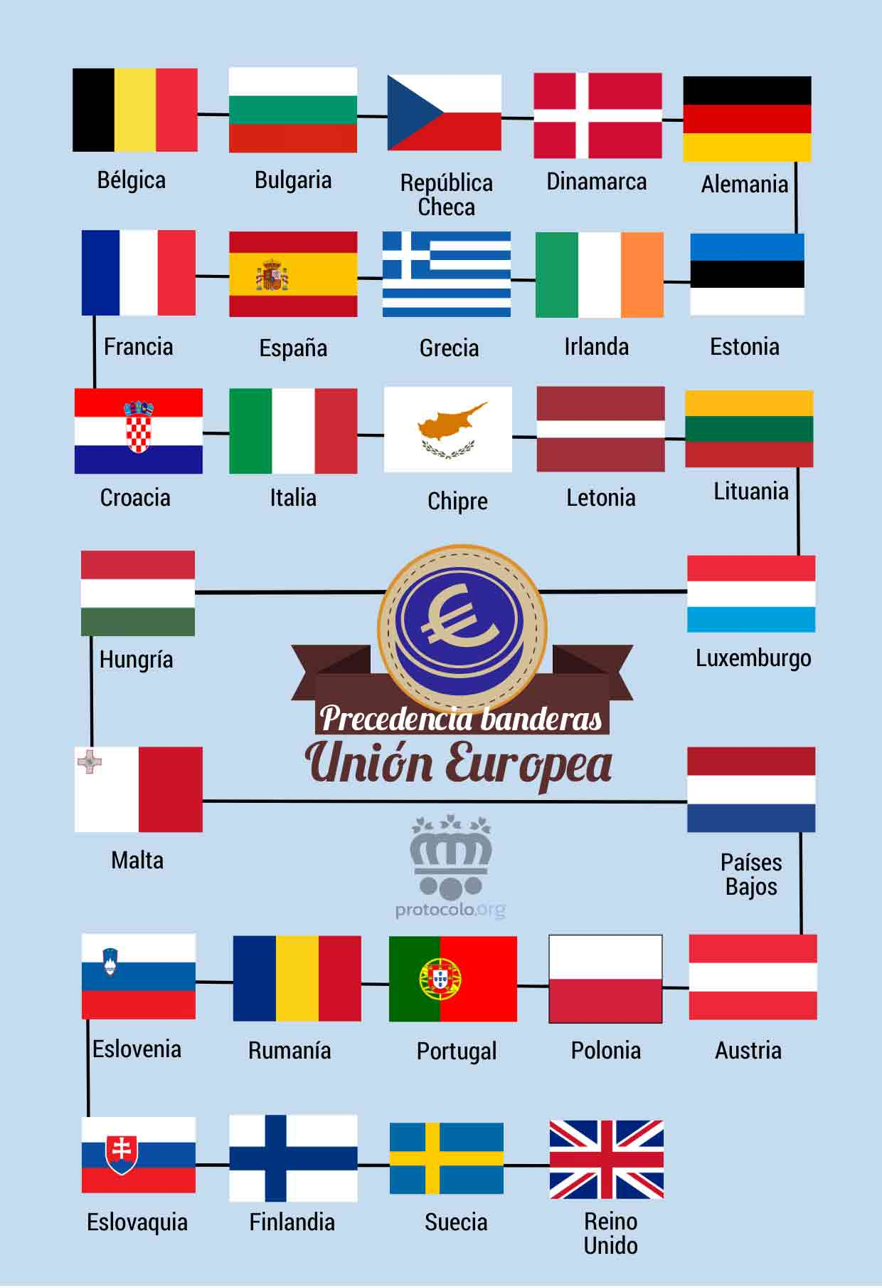
Países miembros
de la
Unión Europea
28 países
Moneda Euro

Slide 32
EXPORTACIONES DE CAMARÓN ECUATORIANO A PAISES DE LA UNIÓN EUROPEA.
MILES DE DOLARES.
Importadores | Valor exportada en 2012 | Valor exportada en 2013 | Valor exportada en 2014 | Valor exportada en 2015 | Valor exportada en 2016
España | 152141 | 179170 | 228245 | 190121 | 235924
Francia | 130301 | 209511 | 224979 | 183148 | 200429
Italia | 120921 | 139046 | 180961 | 123434 | 162640
Bélgica | 35188 | 28124 | 31576 | 23820 | 23484
Países Bajos | 15858 | 15493 | 28831 | 19187 | 22827
Alemania | 7784 | 2803 | 10727 | 11647 | 18848
Grecia | 3872 | 6911 | 7828 | 5074 | 5433
Portugal | 2594 | 4731 | 8541 | 5143 | 4743
Malta | 0 | 0 | 0 | 220 | 655
Suecia | 204 | 0 | 0 | 475 | 595
Polonia | 1397 | 1493 | 596 | 645 | 334
Irlanda | 179 | 0 | 0 | 0 | 169
Croacia | 0 | 0 | 210 | 0 | 165
Bulgaria | 0 | 157 | 0 | 0 | 71
Austria | 83 | 0 | 0 | 0 | 0
Dinamarca | 1765 | 7031 | 2217 | 235 | 0
Lituania | 395 | 760 | 519 | 0 | 0
FUENTE: TRADE MAPS.
ELABORACION: Yessenia Jurado.

Slide 33
EXPORTACIONES DE CAMARÓN ECUATORIANO A PAISES DE LA UNIÓN EUROPEA.
TONELADAS.
Importadores | CANTIDAD EXPORTADA EN 2012 | CANTIDAD EXPORTADA EN 2013 | CANTIDAD EXPORTADA EN 2014 | CANTIDAD EXPORTADA EN 2015 | CANTIDAD EXPORTADA EN 2016
España | 27382 | 24793 | 29958 | 30546 | 34311
Francia | 24447 | 29763 | 29434 | 30375 | 30631
Italia | 20459 | 18218 | 21515 | 18692 | 21836
Bélgica | 5736 | 3246 | 3243 | 2999 | 2705
Reino Unido | 2639 | 2261 | 2719 | 2012 | 2574
Países Bajos | 2720 | 1717 | 2889 | 2392 | 2391
Alemania | 959 | 279 | 1020 | 1197 | 1844
Grecia | 668 | 860 | 970 | 730 | 776
Portugal | 455 | 623 | 981 | 762 | 570
Chipre | 60 | 33 | 70 | 102 | 256
Malta | 0 | 0 | 0 | 49 | 126
Suecia | 12 | 0 | 0 | 34 | 50
Polonia | 201 | 222 | 72 | 95 | 47
Croacia | 0 | 0 | 24 | 0 | 24
Irlanda | 32 | 0 | 0 | 0 | 24
Letonia | 0 | 0 | 0 | 0 | 14
Bulgaria | 0 | 21 | 0 | 0 | 9
Austria | 14 | 0 | 0 | 0 | 0
Dinamarca | 254 | 852 | 220 | 19 | 0
Lituania | 80 | 146 | 107 | 0 | 0
FUENTE: TRADE MAPS.
ELABORACION: Yessenia Jurado.

Slide 34
Aranceles del camarón ecuatoriano

Slide 35
Sistema Generalizado de Preferencias Plus (SGP +)
1961 Conferencia de Naciones Unidas
Países en desarrollo
Beneficios comerciales y arancelarios
Incremento de exportaciones y empleo
Arancel 0306.17.99.00 era 18%
SGP+ arancel 3.6%
Finalizo año 2014
Beneficio del 85% en exportaciones
Extensión hasta 31 de diciembre del 2016

Slide 36
Acuerdo Comercial Multipartes entre Ecuador con la Unión Europea
Firma 12 de diciembre 2014
Entra en vigencia el 01 de enero del 2017
Reemplaza al SGP+
Beneficia a productos ecuatorianos
Socios comerciales importantes
Exporta camarón, atún, bananos, rosas
Importa productos farmacéuticos, médicos, vehículos y licores
Arancel 0% a productos ecuatorianos

Slide 37
18%
3,6%
0%

Slide 38
Beneficios de Ecuador con la firma del acuerdo
Disminución de tarifa arancelaria
Crecimiento económico,
Instrumentos de defensa comercial
Incremento de inversiones de empresas de los países de la Unión Europea.
Nuevas plazas de trabajo

Slide 39
Proceso de importación a la Unión Europea
Declaración de resumen de entrada ENS
Declaración de aduanas SAD
Solicitud de autorización de importación
Documento administrativo único DUA
Certificado de origen
Documento de vigilancia
Permiso de importación
Certificado de responsabilidad
Documento de transporte
Seguro
documento de control sanitario
Declaración valor en aduana

Slide 40
Aduana Europea
Verificación
Camarón inspección previa
Impuesto al Valor Agregado
15% sobre la base imponible
Pago en destino de importación
Camarones pagan 5% del IVA
Base Imponible
Valor para propósitos aduaneros
Derechos de aduana y otros impuestos
Gastos suplementarios hasta el lugar destino

Slide 41
Requisitos para arancelarios subpartida 0306.17.99.00
Aprobación de salud del país
Establecimientos aprobados
Certificados de salud
Control de salud
Etiquetado de productos de pesca
Reglas generales de etiquetado
Reglas especificas de etiquetado
Control de contaminantes en productos alimenticios
Control de residuos de medicamentos para consumo animal
Control de la salud de los productos de la pesca para consumo humano

Slide 42
Requisitos técnicos subpartida 0306.17.99.00
Seguridad del producto
Estandarización técnica
Evaluación de conformidad

Slide 43
Requisitos de exportación de la subpartida 0306.17.99.00 desde Ecuador
Certificados de captura
Empaquetado y etiquetado
Elaboración de DAE
Inspección aduanas
Factura comercial
Certificado de origen
Certificados fitosanitarios
Inspección antinarcóticos
Autorización de exportación
Certificado sanitario
Documento de verificación
Certificado de calidad
Control de residuos y medicamentos

Slide 44
Estrategias para ingresar a nuevos mercados
Ferias internacionales
Información especifica y completa
Simplificación de procesos
Conocimientos de nuevos mercados
Ayudas económicas
Participación activo del gobierno
Inversión extranjera e innovación

Slide 45
Resultados de la firma del acuerdo comercial multipartes

Slide 46
Proyecciones de la firma del acuerdo comercial multipartes
AÑO | TONELADAS
2012 | 86118
2013 | 83034
2014 | 93222
2015 | 90004
2016 | 98188
2017 | 105217
y = 3.935,40x - 7.835.232,80
AÑO | TONELADAS EXPORTADAS
2018 | 106404,4
2019 | 110339,8
2020 | 114275,2
2021 | 118210,6
2022 | 122146
2023 | 126081,4
PROYECCIONES.
Utilizando la fórmula de método lineal.

Slide 47
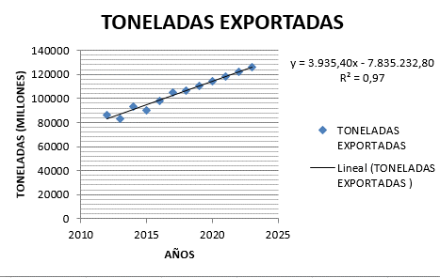
PROYECCIONES DE EXPORTACIONES DE CAMARÓN ECUATORIANO A PAISES DE LA UNIÓN EUROPEA 2017.
TONELADAS.
AÑO | TONELADAS EXPORTADAS
2012 | 86,118
2013 | 83,034
2014 | 93,222
2015 | 90,004
2016 | 98,188
2017 | 105,217
2018 | 106,404,4
2019 | 110,339,8
2020 | 114,275,2
2021 | 118,210,6
2022 | 12,2146
2023 | 126,081,4
ELABORADO POR: YESSENIA JURADO.

Slide 48
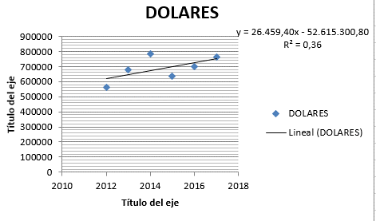
AÑO | DOLARES
2012 | 562038
2013 | 677445
2014 | 784227
2015 | 636504
2016 | 698709
2017 | 764040
AÑO | DOLARES
2018 | 779768,4
2019 | 806227,8
2020 | 832687,2
2021 | 859146,6
2022 | 885606
2023 | 912065,4
PROYECCIONES.
Utilizando la fórmula de método lineal.
y = 26.459,40x - 52.615.300,80

Slide 49
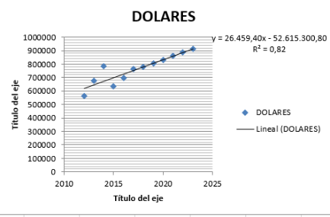
PROYECCIONES DE EXPORTACIONES DE CAMARÓN ECUATORIANO A PAISES DE LA UNIÓN EUROPEA 2017.
MILLONES DE DOLARES.
AÑO | DOLARES
2012 | 562038
2013 | 677445
2014 | 784227
2015 | 636504
2016 | 698709
2017 | 764040
2018 | 779768,4
2019 | 806227,8
2020 | 832687,2
2021 | 859146,6
2022 | 885606
2023 | 912065,4
ELABORADO POR: YESSENIA JURADO.

Slide 50
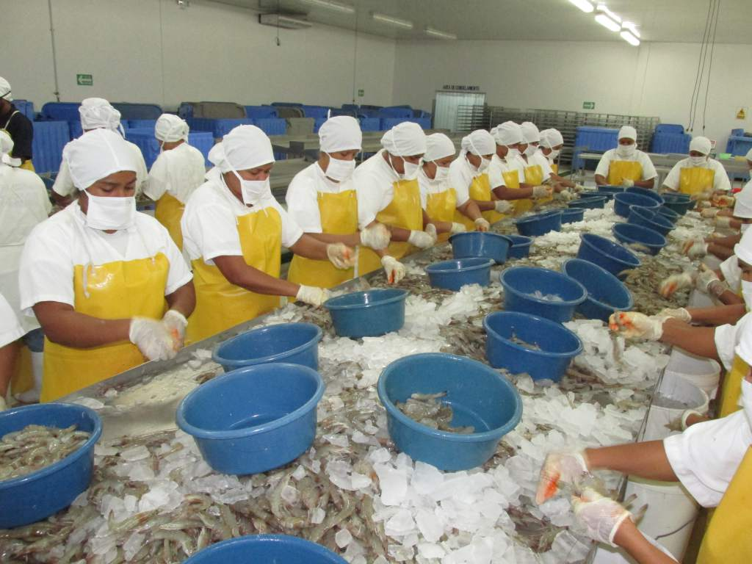
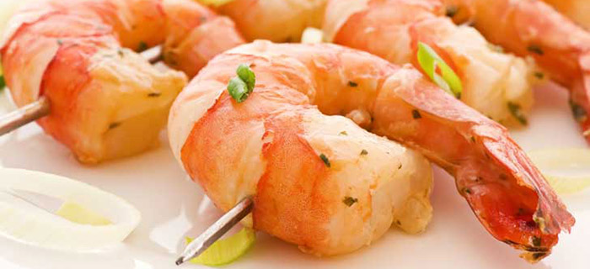
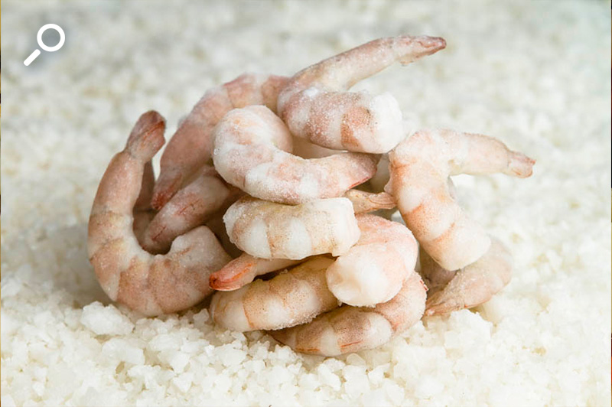
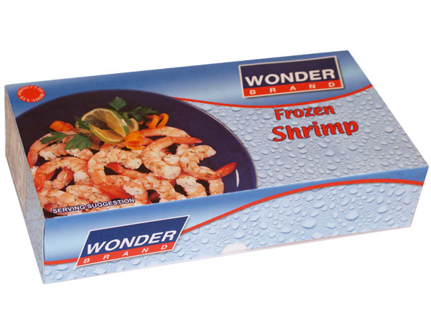
CONCLUSIONES

Slide 51
Pasa por varias etapas antes de llegar a su destino final
Favorito de varios países
Camarón ecuatoriano cumple con todos los estándares a nivel mundial
La hipótesis fue comprobada mediante la aplicación de la encuesta
Método estadístico pudimos comprobar que las exportaciones de camarón tendrán una pendiente positiva
Proyecciones son suposiciones
Mayor importador ESPAÑA

Slide 52
Unificar los requisitos de importación
Camarón se ha convertido en el primer producto no petrolero con mayor exportación de Ecuador
El terremoto ocurrido el 16 de abril del 2016 no afecto directamente a las exportaciones
Aprovechar la ventaja obtenida de preferencia arancelaria

Slide 53
RECOMENDACIONES

Slide 54
Impulsar al sector camaronero a producir productos con valor agregado
Otorgar herramientas para que productores de camarón puedan especializarse en nuevos productos y mercados
Incentivos del gobierno ecuatoriano al sector camaronero
Herramientas que permitan optimizar costos y tiempo para ser competitivos
Nuevos acuerdos comerciales que permitan el ingreso de productos ecuatorianos a varios mercados internacionales
Mercados europeos prefieren estándares y certificaciones medio ambientales

Slide 55
